Slide 1
PROJECT PLAN (RENCANA MANAJEMEN PROYEK) (MATA KULIAH MANAJEMEN PROYEK PERANGKAT LUNAK)
Sufa’atin
Program Studi Teknik Informatika
Universitas Komputer Indonesia
SUF – MPPL 2014

Slide 2
Definisi Rencana Manajemen Proyek
Sekumpulan aktivitas yang dilakukan secara kolektif pada awal manajemen proyek (Pressman, 2001).
Merupakan dokumen resmi proyek yang diacu dalam pelaksanaan, pengawasan, dan penutupan proyek, yang menjamin proyek mencapai sasarannya bila diikuti dengan baik.
Disetujui oleh pemberi kerja, kemudian diberikan kepada pihak-pihak yang dicantumkan dalam rencana manajemen komunikasi dan dilengkapi dengan rincian pendukungnya.
Dilengkapi dengan rincian pendukungnya.

Slide 3
Kegunaan Rencana Manajemen Proyek (1)
Sebagai pedoman pelaksanaan, pengawasan dan penutupan proyek
Mendokumentasi asumsi-asumsi yang dijadikan dasar dalam perencanaan
Mendokumentasi keputusan penting dan pertimbangannya.
Kegiatan ini mendokumentasikan tindakan yang diperlukan untuk mendefinisikan, menyiapkan, mengintegrasikan, mengkoordinasikan semua rencana parsial ke dalam satu rencana manajemen proyek .(contoh rencana parsial adalah: rencana cakupan, rencana anggaran, dsb)

Slide 4
Kegunaan Rencana Manajemen Proyek (2)
Memfasilitasi komunikasi diantara stakeholder
Mendefinisikan pemeriksaan (review) manajemen dalam hal: isi, cakupan, waktu
Sebagai dasar (baseline) untuk menilai kinerja dalam kegiatan pengawasan proyek

Slide 5
Elemen – Elemen Perencanaan Proyek
Lingkup Proyek, alternatif & feasibility
Membagi proyek dalam rincian kegiatan
Jadwal kegiatan
Rencana komunikasi
Menentukan standar & prosedur proyek
Identifikasi & perkiraan resiko
Membuat budget
Rencana Proyek Dasar

Slide 6
Langkah – Langkah Perencanaan Proyek
Menentukan sasaran & lingkup proyek
Menentukan lifecycle
Membuat struktur organisasi/tim proyek
Memilih tim proyek
Menentukan resiko-resiko
Membuat Work Breakdown Structure (WBS)
Identifikasi tugas/aktivitas dan ketergantungannya
Estimasi
Menentukan sumber-sumber daya
Membuat jadwal kegiatan

Slide 7
Isi Rencana Proyek Menurut PMBOK
Rencana mnj. cakupan proyek
Rencana mnj. jadwal
Rencana mnj. biaya
Rencana mnj. mutu
Rencana perbaikan proses
Rencana mnj. SDM
Rencana mnj. komunikasi
Rencana mnj. resiko
Rencana mnj. pembelian
TERMASUK (MINIMAL):
Daftar milestones
Kalender sumberdaya
Baseline jadwal
Baseline biaya
Baseline mutu
Register resiko

Slide 8
Isi Rencana Proyek Menurut (IEEE 1058.1:1987 )
Halaman sampul
Halaman revisi
Kata pengantar
Daftar isi
Daftar gambar
Daftar tabel
Pendahuluan
Organisasi proyek
Proses manajerial
Proses teknis
Paket pekerjaan, jadwal, dan anggaran
Tambahan (bila perlu)
Index
Lampiran

Slide 9
Contoh : Isi Rencana Proyek (Schwalbe)
Project charter
Rencana cakupan
Rencana biaya
Jadwal kegiatan
Rencana manaj. mutu
Rencana manaj. resiko
Rencana keterlibatan stakeholder
Rencana komunikasi
Baseline biaya & waktu
Proses manaj. komunikasi
Proses pengendalian perubahan
Rencana manajemen perubahan organisasional
Proses manajemen penerimaan produk
Isyu kenaikan dan manajemennya
Rencana pelatihan
Rencana implementasi dan transisi produk proyek

Slide 10
Alat-Alat Perencanaan Proyek
Banyak metode yang digunakan dalam perencanaan proyek
antara lain :
Work Breakdown Structure (WBS) : untuk menentukan pekerjaan-pekerjaan yang ada dalam proyek
Matriks Tanggung jawab : untuk menentukan organisasi proyek, orang-orang kunci dan tanggung jawabnya
Gantt Charts : Untuk menunjukkan jadwal induk proyek, dan jadwal pekerjaan secara detail
Jaringan Kerja ( Network) : untuk memperhatikan urutan pekerjaan, kapan dimulai, kapan selesai, kapan proyek secara keseluruhan selesai.

Slide 11
Work Breakdown Structure (WBS) (1)
Adalah teknik untuk :
Membagi keseluruhan proyek ke dalam komponen-komponen
Memecah komponen ke level-level berikutnya sampai dengan tugas
Sampai dengan setiap tugas merupakan unit yang dapat dikelola (misalnya oleh manager teknik)
Direncanakan
Dianggarkan
Dijadwalkan
Dikendalikan
Menampilkan gambar/grafik tentang hirarki proyek

Slide 12
Work Breakdown Structure (WBS) (2)
Project Scope
Phases
Work Unit
Task

Slide 13
Tujuan & Manfaat Work Breakdown Structure (WBS)
Tujuan :
Melengkapi komunikasi antar personel proyek
Menjaga konsistensi dalam pengendalian dan pelaporan
Cara efektif untuk melengkapi tugas manajemen
Manfaat :
Mengirangi kompleksitas
Fasilitas penjadwalan dan pengendalian

Slide 14
Panduan Pembuatan Work Breakdown Structure (WBS)
Pecah setiap fungsi ke dalam tiga sub fungsi :
Menerima masukan & memasukkannya ke bentuk yang berkaitan
Menstransformasikan masukan ke dalam keluaran yang dibutuhkan
Menyiapkan keluaran kedalam bentuk akhir yang diminta
Lakukan dekomposisi secara iteratif
Tidak seluruh cabang mempunyai level yang sama
Jika WBS sangat kompleks untuk ditampilkan dalam satu peta, maka pecahkan setiap level subfungsi dalam peta yang terpisah
Kaji & perbaiki WBS oleh semua kelompok yang berkaitan

Slide 15
Contoh Work Breakdown Structure (WBS) : Bentuk Hirarki Kebawah / Tabuler
INTRANET
DISAIN SITUS WEB
DISAIN
HOME PAGE
‘PAGE’
PEMASARAN
‘PAGE’
PENJUALAN
SITE MAP
TEKS
TEKS
TEKS
DISAIN GRAFIS
CITRA
CITRA
CITRA
PROGRAM
HYPERLINK
HYPERLINK
HYPERLINK
CONTOH WBS MENURUT PRODUK, STRUKTUR KE BAWAH
Sumber : Schwalbe, 2006

Slide 16
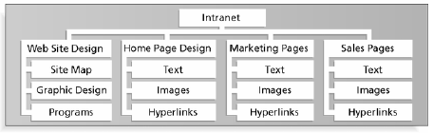
Contoh WBS : Intranet Diorganisasikan Berdasarkan Produk
WBS Diorganisasikan Berdasrakan Produk
Sumber : Schwalbe, 2006

Slide 17
Contoh WBS : Intranet Diorganisasikan Berdasarkan Fase
WBS Diorganisasikan Berdasrakan Fase
Sumber : Schwalbe, 2006

Slide 18
Contoh WBS : Bentuk Struktur Tabuler
1.0 Konsep
1.1 Evaluasi sistem yang ada
1.2 Pendefinisian kebutuhan
1.2.1 Mendefinisikan kebutuhan pengguna
1.2.2 Mendefinisikan kebutuhan muatan (isi)
1.2.3 Mendefinisikan kebutuhan sistem
1.2.4 Mendefinisikan kebutuhan kepemilikan server
1.3 Mendefinisikan fungsi spesifik
1.4 Mendefinisikan resiko dan pendekatan manajemen resiko
1.5 Menyusun rencana proyek
1.6 Penjelasan kepada tim pengembangan web
2.0 Desain situs web
3.0 Membangun (konstruksi) situs web
4.0 Penggunaan
5.0 Dukungan

Slide 19
Tugas
Buatlah Work Breakdown Structure atas topik project yang sudah anda siapkan
Dikerjakan berkelompok sesuai dengan kelompok yang sudah anda buat (1 Kelompok terdiri dari maksimal 5 orang).

Slide 20
TERIMA KASIH

Slide 21
PROJECT CHARTER (MATA KULIAH MANAJEMEN PROYEK PERANGKAT LUNAK)
Sufa’atin
Program Studi Teknik Informatika
Universitas Komputer Indonesia
SUF – MPPL 2014

Slide 22
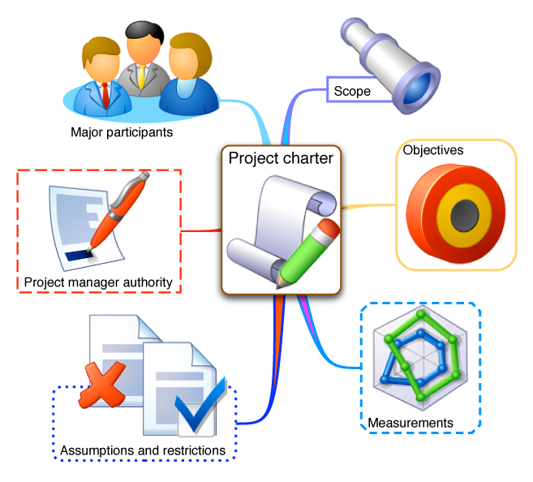
GAMBARAN PROJECT CHARTER

Slide 23
Definisi Project Charter
Menurut buku “Project Management Institute”, adalah dokumen yang dibuat oleh sponsor atau project initiator yang secara formal mempunyai kewenangan atas suatu project, dan memberikan kewenangan kepada project manager untuk menggunakan resource pada aktivitas-aktivitas project
Project charter mencakup elemen-elemen persiapan dari skup project (mencakup yang termasuk dan tidak termasuk termasuk di dalam project). Project charter juga membantu untuk mengkontrol perubahan terhadap skup selama project berlangsung.
Project Charter adalah suatu landasan serta definisi formal bagi sebuah proyek.
Project charter berisi elemen-elemen yang unik yang hanya berlaku dalam sebuah proyek.

Slide 24
Elemen - elemen Project Charter
Nama proyek resmi;
Sponsor buat proyek dan kontak informasi
Manager proyek dan kontak informasi;
Goal (tujuan) proyek;
Penjelasan asal-muasal proyek;
Hasil akhir Deliverables dari fase-fase dalam proyek;
Strategi global dalam pelaksanaan proyek;
Perhitungan waktu kasar;
Sarana dan prasarana serta sumberdaya proyek, biaya (kasar), staff, vendors / stakeholders.

Slide 25
Alasan Pembuatan Project Charter
Project charter ini berguna untuk:
Pendefinisian awal proyek secara jelas;
Mengenali atribut-atribut suatu proyek;
Identifikasi autoritas suatu proyek (sponsor, manajer, anggota utama tim kerja);
Peran kerja orang-orang utama yang terlibat dan kontak informasinya;
Pondasi yang menopang jalannya proyek (batasan awal dari visi dan misi proyek).

Slide 26
Project Charter (1)
Project Charter
Sumberdaya
Tim pekerja
Goal (tujuan)
Manajer
Sense of responsibility (manajer)
Sense of teamwork (tim kerja)
Sense of ownership (sponsor)
Sponsor
Definisi
Asal muasal

Slide 27
Project Charter (2)
Sebuah proyek charter akan menumbuhkan:
Sense of responsibility/tanggung jawab (manajer)
Sense of teamwork/kerja sama (tim kerja)
Sense of ownership/kepemilikan (sponsor)
Setelah project charter terbentuk, akan dilanjutkan dengan feasibility plan dan riset terhadap proyek. Melalui riset ini akan diestimasikan apakah sebuah proyek dapat dijalanankan sesuai pendanaan dan waktu yang ditetapkan.

Slide 28

Fase Proyek (1)

Slide 29
Fase Proyek (2)
Sebuah proyek dibagi ke dalam fase-fase dan setiap fase menghasilkan suatu bentuk hasil nyata tertentu yang dapat digunakan pada fase-fase berikutnya.
Setiap fase ditandai dengan selesainya satu atau lebih deliverables. Sebuah deliverable: dapat dilihat dan dinilai serta diverifikasikan, contoh: hasil studi kelayakan, desain sistem informasi, ataupun software prototip yang dapat digunakan. Proyek fase ini penting untuk menilai performa proyek sampai secara keseluruhan dan tahap penentuan untuk kelanjutan ke fase berikutnya.

Slide 30
Siklus Hidup Proyek
Siklus hidup proyek menggambarkan fase-fase global dalam sebuah proyek.
Siklus hidup proyek digunakan untuk:
Menentukan awal dan akhir dari sebuah proyek.
Menentukan kapan studi kelayakan dilakukan.
Menentukan tindakan-tindakan transisi.
Menentukan pekerjaan teknis apa yang harus dilakukan pada setiap fasenya.

Slide 31
Sifat Siklus Hidup Proyek
Biaya dan pengalokasian SDM rendah pada awal proyek, tinggi pada saat eksekusi dan turun perlahan hingga akhir proyek.
Kemungkinan menyelesaikan proyek terendah (risiko dan ketidakpastian terbesar) pada awal proyek dan kemungkinan sukses semakin besar pada tahap-tahap selanjutnya.
Penanam modal (pemberi order) sangat berpengaruh pada awal proyek dalam hal menentukan scope, biaya dan deliverables. Disebabkan: seiring perjalanan proyek banyak hal-hal tak terduga, perubahan-perubahan, dan perbaikan

Slide 32
Tugas
Buatlah Project Charter atas topik project yang sudah anda siapkan
Dikerjakan berkelompok (Max 5 orang)
Project Charter ini akan digunakan untuk acuan pembuatan project yang akan dikerjakan.

Slide 33
TERIMA KASIH

